Slide 1


Slide 2
GRUPO 2

Slide 3
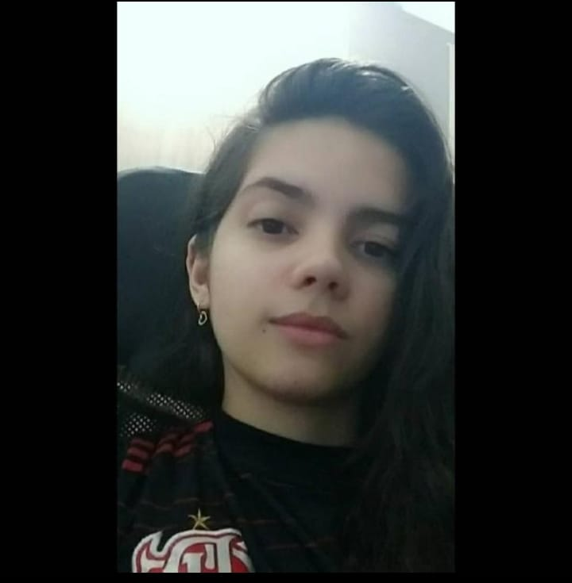
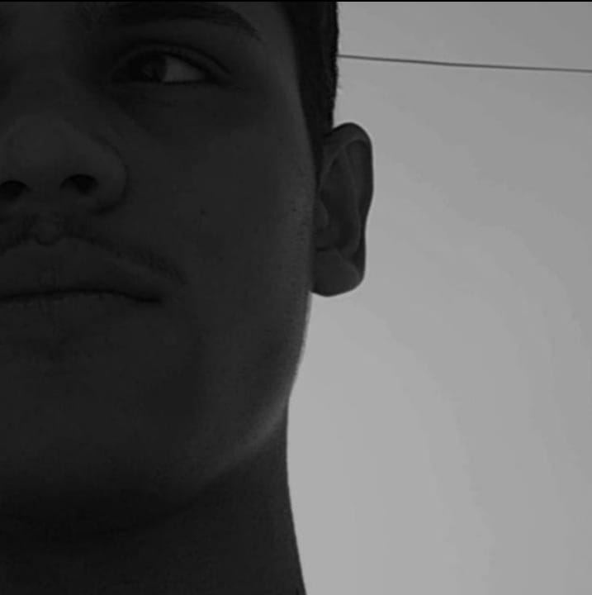
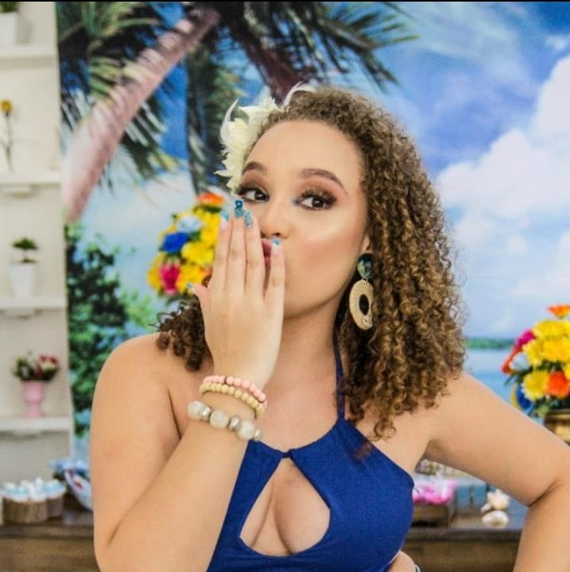
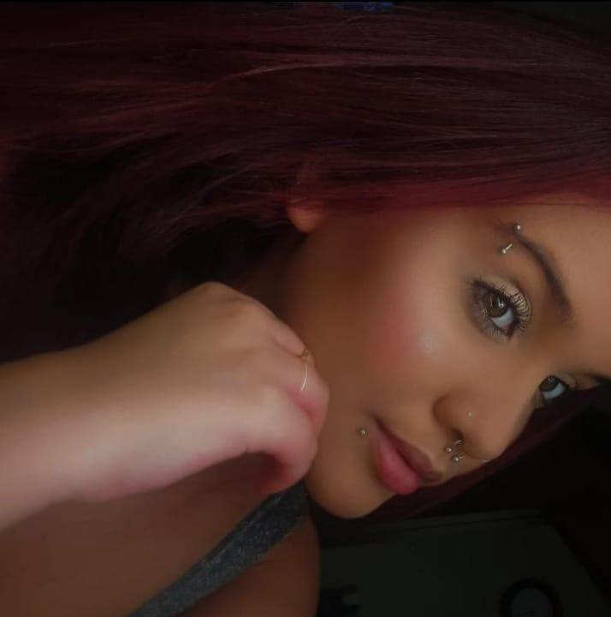
GRUPO 2
Quem está apresentando?
Luana
Antonio Pedro
Isabelle
Yasmin

Slide 4



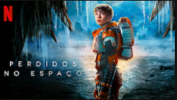

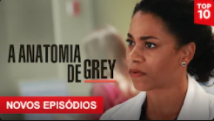


GRUPO 2
Inicio Séries Filmes Minha lista
TELEMEDICINA
Alunos da Oscar Tenório falando sobre sua aula de Telemedicina
Assistir
Mais informações

Slide 5
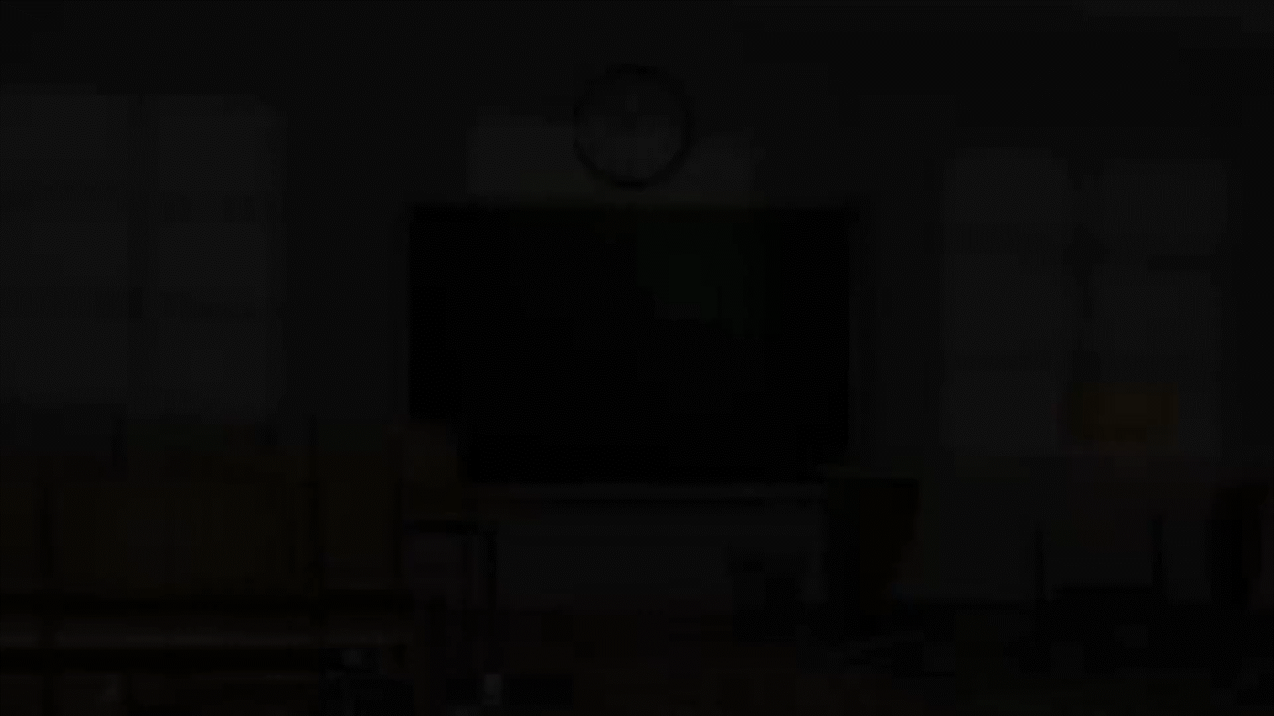

Slide 6

GRUPO 2
Escola Técnica Estadual Oscar Tenório - ETEOT/FAETEC
Professor: Paulo Roberto de Souza Junior
Nomes dos integrantes: Luana Noronha de Souza
Isabelle Santos De Almeida
Antonio Pedro Palhares Silva Pinheiro
Yasmin Vitória Martins Aguiar
Curso: Gerência em Saúde
Turma: 1241

Slide 7
OBRIGADO!
Usem máscaras.
Passem Álcool em gel.
Evitem Aglomerações.
Desde já agradecemos a compreensão e atenção.

Slide 8
